Slide 1
第二章 逻辑代数基础

Slide 2
2.1 概述
基本概念
逻辑： 事物的因果关系
逻辑运算的数学基础： 逻辑代数
在二值逻辑中的变量取值： 0/1

Slide 3
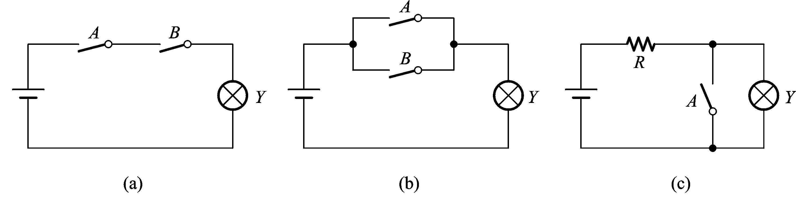
2.2 逻辑代数中的三种基本运算
与（AND） 或（OR） 非（NOT）
以A=1表示开关A合上，A=0表示开关A断开；
以Y=1表示灯亮，Y=0表示灯不亮；
三种电路的因果关系不同：

Slide 4
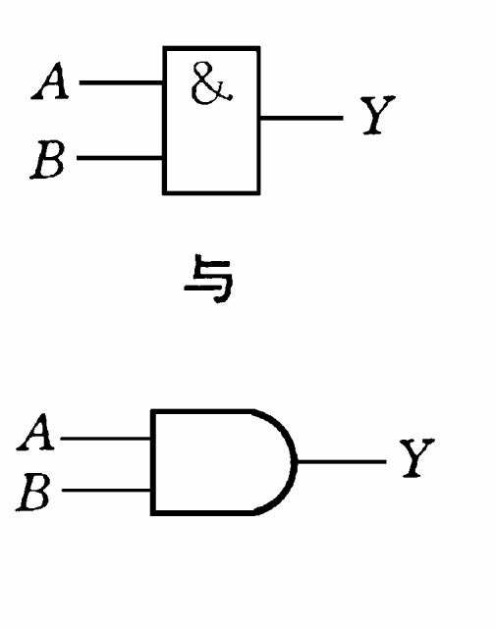
与
条件同时具备，结果发生
Y=A AND B = A&B=A·B=AB
A B | Y
0 0 | 0
0 1 | 0
0 | 0
1 | 1

Slide 5
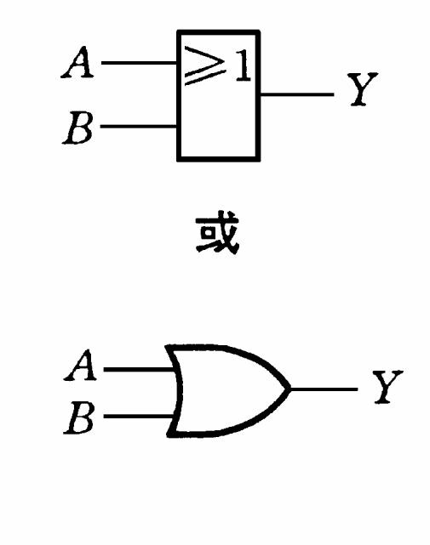
或
条件之一具备，结果发生
Y= A OR B = A+B
A B | Y
0 0 | 0
0 1 | 1
0 | 1
1 | 1

Slide 6

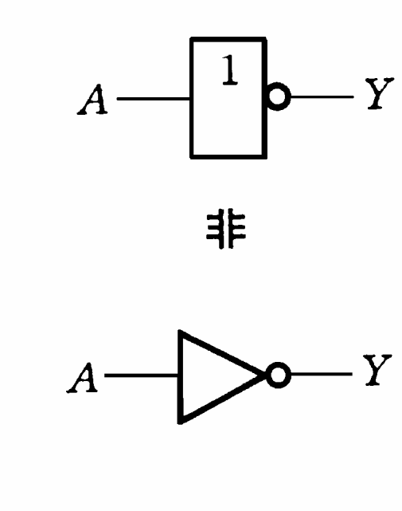
非
条件不具备，结果发生
A | Y
0 | 1
1 | 0

Slide 7
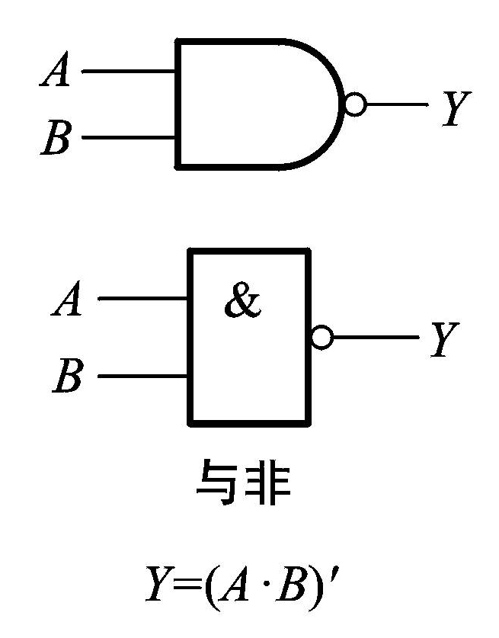
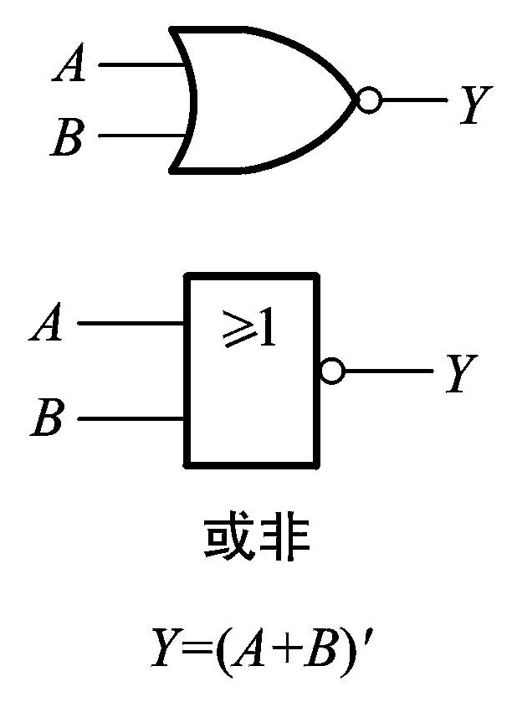
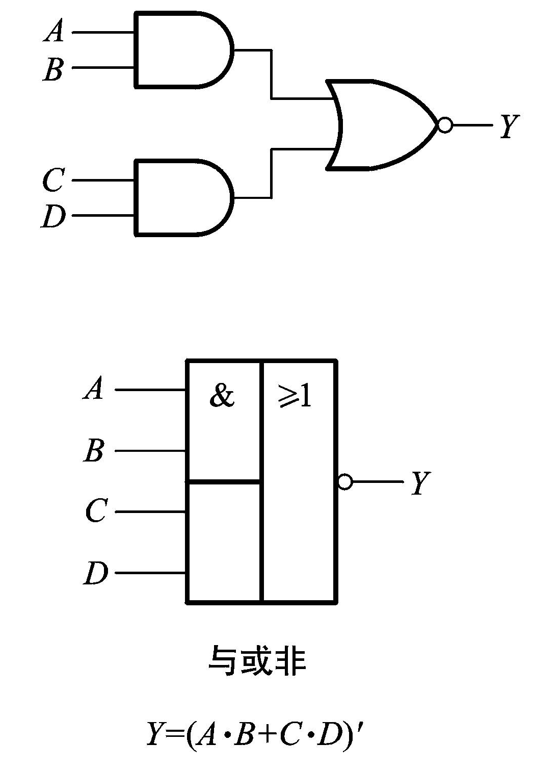
几种常用的复合逻辑运算
与非 或非 与或非

Slide 8
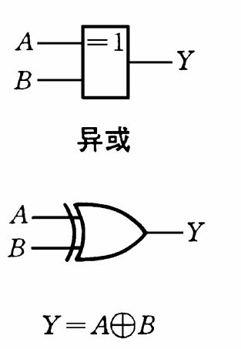
几种常用的复合逻辑运算
异或
Y= A ⊕ B
A B | Y
0 0 | 0
0 1 | 1
0 | 1
1 | 0

Slide 9
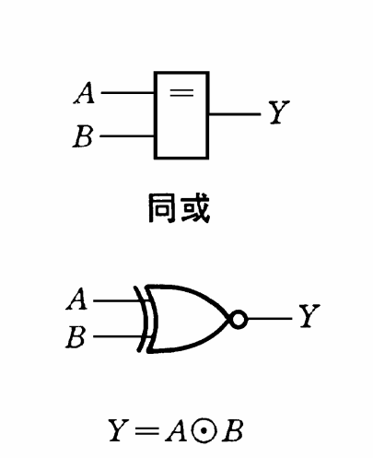
几种常用的复合逻辑运算
同或
Y= A ⊙B
A B | Y
0 0 | 1
0 1 | 0
0 | 0
1 | 1

Slide 10
2.3 逻辑代数的基本公式和常用公式
2.3.1 基本公式
2.3.2 常用公式

Slide 11
2.3.1 基本公式
证明方法：推演 真值表
根据与、或、非的定义，得表2.3.1的布尔恒等式
序号 | 公 式 | 序号 | 公 式
 |  | 10 | 1′ = 0; 0′= 1
1 | 0 A = 0 | 11 | 1 + A= 1
2 | 1 A = A | 12 | 0 + A = A
3 | A A = A | 13 | A + A = A
4 | A A′= 0 | 14 | A + A′ = 1
5 | A B = B A | 15 | A +B = B + A
6 | A (B C) = (A B) C | 16 | A + (B +C) = (A + B) + C
7 | A (B +C) = A B + A C | 17 | A + B C = (A +B)(A +C)
8 | (A B) ′ = A′ + B′ | 18 | (A+ B) ′ = A′B′
9 | (A ′) ′ = A

Slide 12
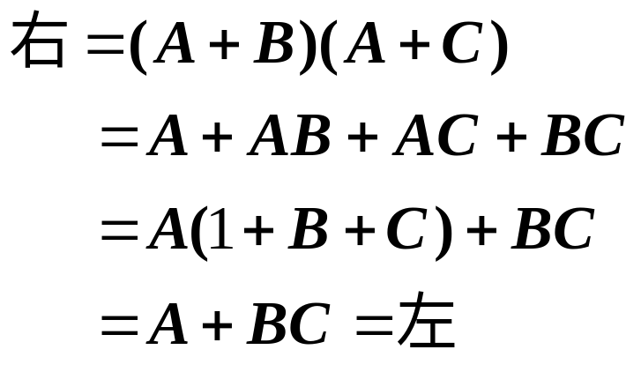
公式（17）的证明（公式推演法）：

Slide 13
公式（17）的证明（真值表法）：
ABC | BC | A+BC | A+B | A+C | （A+B）(A+C)
000 | 0 | 0 | 0 | 0 | 0
001 | 0 | 0 | 0 | 1 | 0
010 | 0 | 0 | 1 | 0 | 0
011 | 1 | 1 | 1 | 1 | 1
100 | 0 | 1 | 1 | 1 | 1
101 | 0 | 1 | 1 | 1 | 1
110 | 0 | 1 | 1 | 1 | 1
111 | 1 | 1 | 1 | 1 | 1

Slide 14
2.3.2 若干常用公式
序 号 | 公 式
21 | A + A B = A
22 | A +A ′B = A + B
23 | A B + A B′ = A
24 | A ( A + B) = A
25 | A B + A′ C + B C = A B + A′ C A B＋ A′ C + B CD = A B + A′ C
26 | A (AB) ′ = A B′ ; A′ (AB) ′ = A′

Slide 15
2.4 逻辑代数的基本定理
2.4.1 代入定理
------在任何一个包含A的逻辑等式中，若以另外一个逻辑式代入式中A的位置，则等式依然成立。

Slide 16
2.4.1 代入定理
应用举例：
式（17） A+BC = (A+B)(A+C)
A+B(CD) = (A+B)(A+CD)
= (A+B)(A+C)(A+D)

Slide 17
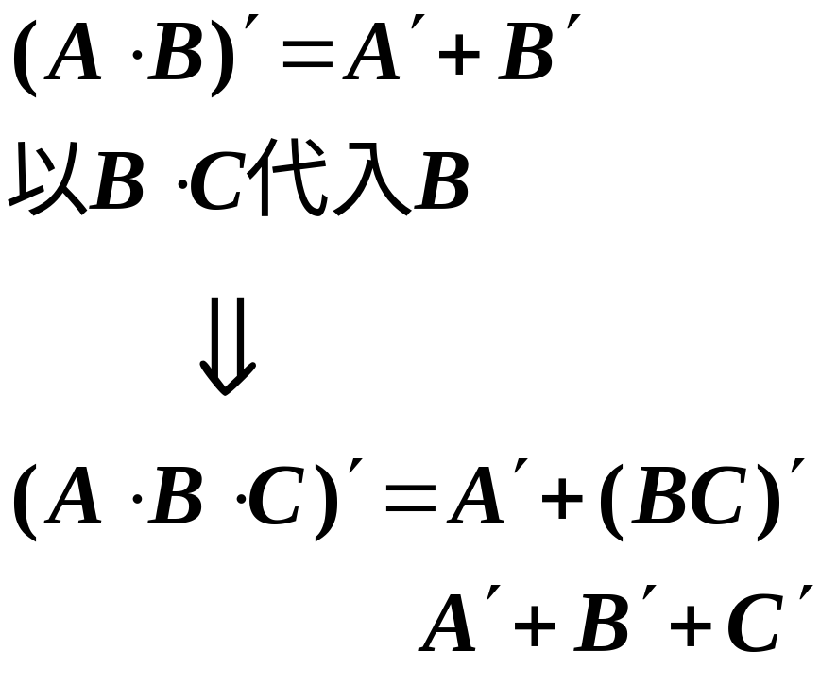
2.4.1 代入定理
应用举例：
式 （8）

Slide 18

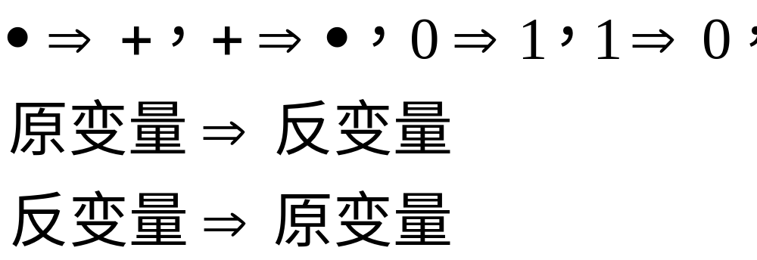
2.4 逻辑代数的基本定理
变换顺序 先括号，然后乘，最后加
2.4.2 反演定理
-------对任一逻辑式
不属于单个变量的上的反号保留不变

Slide 19
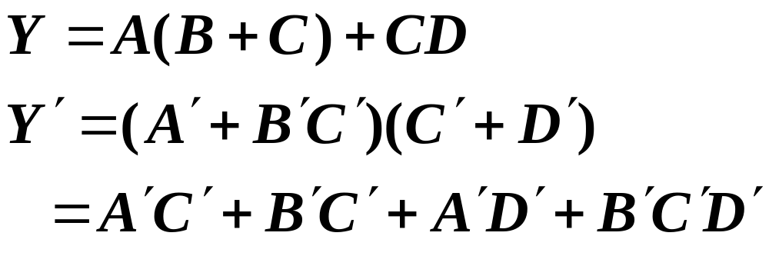
2.4.2 反演定理
应用举例：

Slide 20
2.5 逻辑函数及其表示方法
2.5.1 逻辑函数
Y=F(A,B,C,······)
------若以逻辑变量为输入，运算结果为输出，则输入变量值确定以后，输出的取值也随之而定。输入/输出之间是一种函数关系。
注：在二值逻辑中，
输入/输出都只有两种取值0/1。

Slide 21
2.5.2 逻辑函数的表示方法
真值表
逻辑式
逻辑图
波形图
卡诺图
计算机软件中的描述方式
各种表示方法之间可以相互转换

Slide 22
真值表
输入变量 A B C···· | 输出 Y₁ Y₂ ····
遍历所有可能的输入变量的取值组合 | 输出对应的取值

Slide 23
逻辑式
将输入/输出之间的逻辑关系用与/或/非的运算式表示就得到逻辑式。
逻辑图
用逻辑图形符号表示逻辑运算关系，与逻辑电路的实现相对应。
波形图
将输入变量所有取值可能与对应输出按时间顺序排列起来画成时间波形。

Slide 24
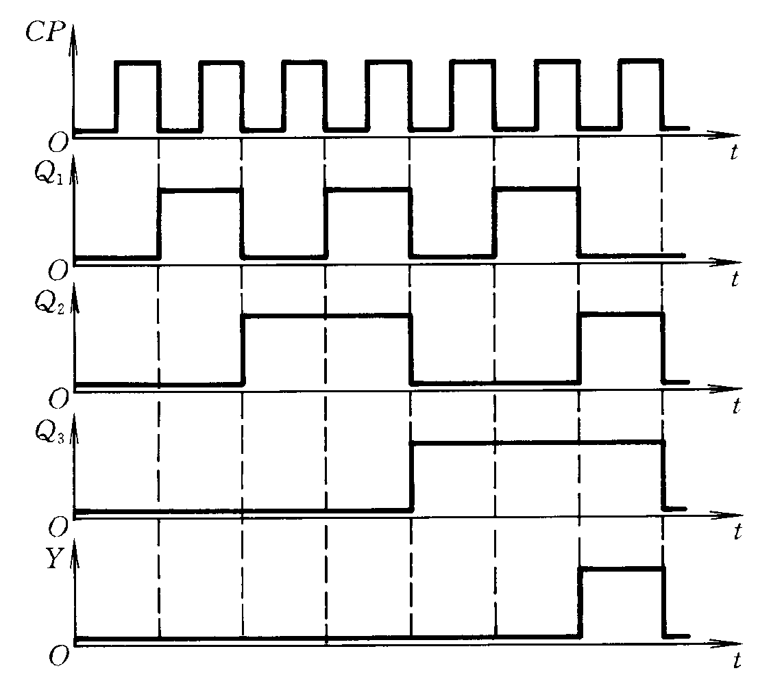

Slide 25
卡诺图
EDA中的描述方式
HDL (Hardware Description Language)
VHDL (Very High Speed Integrated Circuit …)
Verilog HDL
EDIF
DTIF
。。。

Slide 26
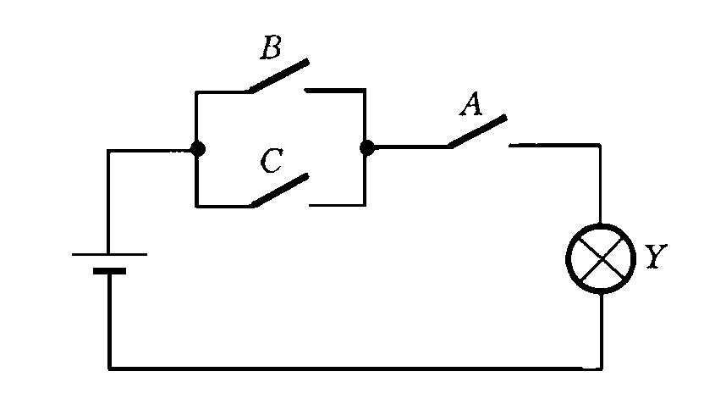

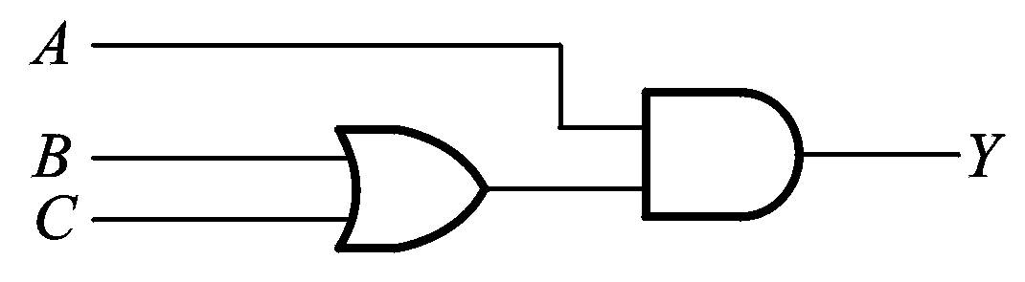
举例：举重裁判电路
A B C | Y
0 0 0 | 0
0 0 1 | 0
0 1 0 | 0
0 1 1 | 0
1 0 0 | 0
1 0 1 | 1
1 1 0 | 1
1 1 1 | 1

Slide 27
各种表现形式的相互转换：
真值表 逻辑式
例：奇偶判别函数的真值表
    A=0,B=1,C=1使 A′BC=1
    A=1,B=0,C=1使 AB′C=1
    A=1,B=1,C=0使 ABC′ =1
这三种取值的任何一种都使Y=1,
所以 Y= ?
A |  | B | C | Y
0 | 0 |  | 0 | 0
0 | 0 |  | 1 | 0
0 | 1 |  | 0 | 0
0 | 1 |  | 1 | 1
1 | 0 |  | 0 | 0
1 | 0 |  | 1 | 1
1 | 1 |  | 0 | 1
1 | 1 |  | 1 | 0

Slide 28
真值表 逻辑式：
  找出真值表中使 Y=1 的输入变量取值组合。
  每组输入变量取值对应一个乘积项，其中取值为1的写原变量，取值为0的写反变量。
  将这些变量相加即得 Y。
  把输入变量取值的所有组合逐个代入逻辑式中求出Y，列表

Slide 29
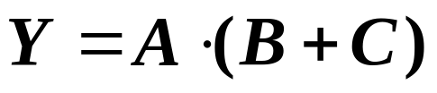
逻辑式 逻辑图
  1. 用图形符号代替逻辑式中的逻辑运算符。

Slide 30
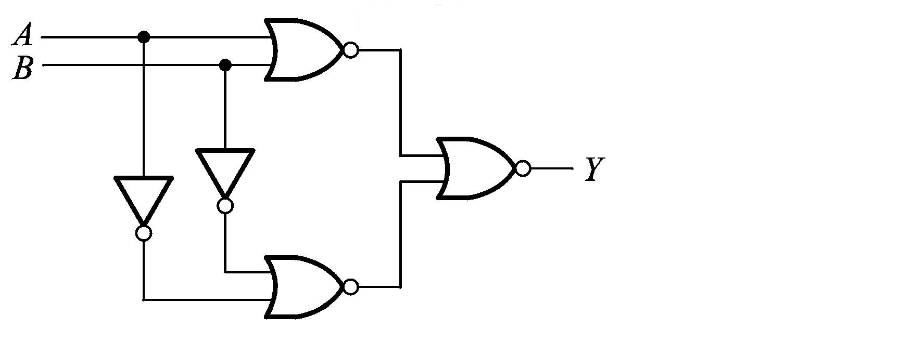
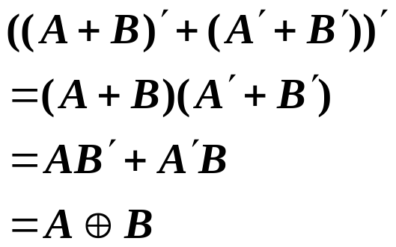





逻辑图 逻辑式
  2. 从输入到输出逐级写出每个图形符号对应的逻辑运算式。

Slide 31
波形图 真值表
A B C Y
0 0 0
0 0 1
0 1 0
0 1 1
1 0 0
1 0 1
1 1 0
1 1 1
A
1
1
1
1
0
0
0
0
0
1
t
B
1
1
1
1
1
0
0
0
0
t
0
C
1
1
1
1
0
0
0
0
0
t
1
Y
1
1
1
1
0
0
0
0
0
t
1

Slide 32
2.5.3 逻辑函数的两种标准形式
最小项之和 最大项之积
最小项 m：
m是乘积项
包含n个因子
n个变量均以原变量和反变量的形式在m中出现一次
对于n变量函数
有2^{n}个最小项

Slide 33
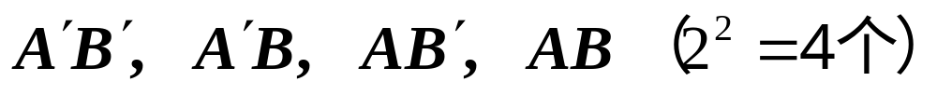
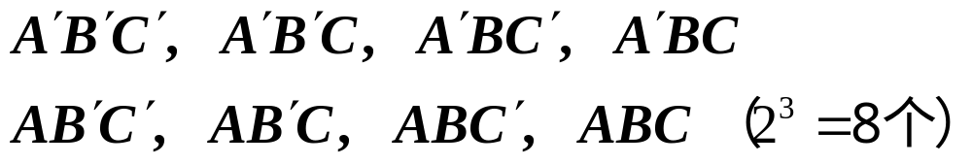
最小项举例：
两变量A, B的最小项
三变量A,B,C的最小项

Slide 34
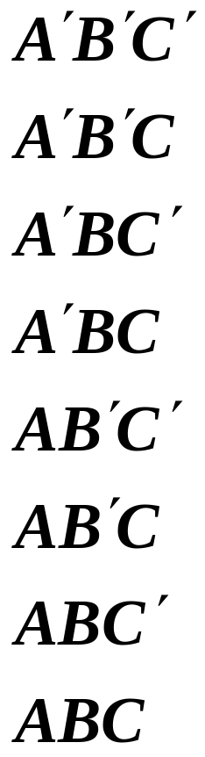
最小项的编号：
最小项 | 取值 | 对应 | 编号
 | A B C | 十进制数
 | 0 0 0 | 0 | m₀
 | 0 0 1 | 1 | m₁
 | 0 1 0 | 2 | m₂
 | 0 1 1 | 3 | m₃
 | 1 0 0 | 4 | m₄
 | 1 0 1 | 5 | m₅
 | 1 1 0 | 6 | m₆
 | 1 1 1 | 7 | m₇

Slide 35
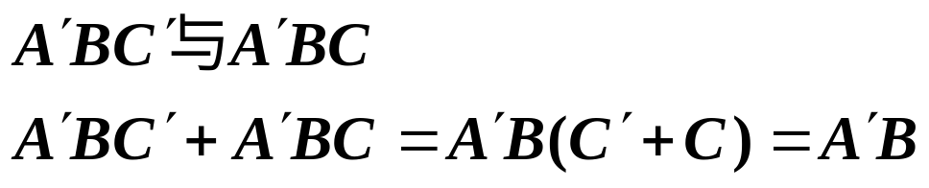
最小项的性质
在输入变量任一取值下，有且仅有一个最小项的值为1。
全体最小项之和为1 。
任何两个最小项之积为0 。
两个相邻的最小项之和可以合并，消去一对因子，只留下公共因子。
------相邻：仅一个变量不同的最小项
如

Slide 36


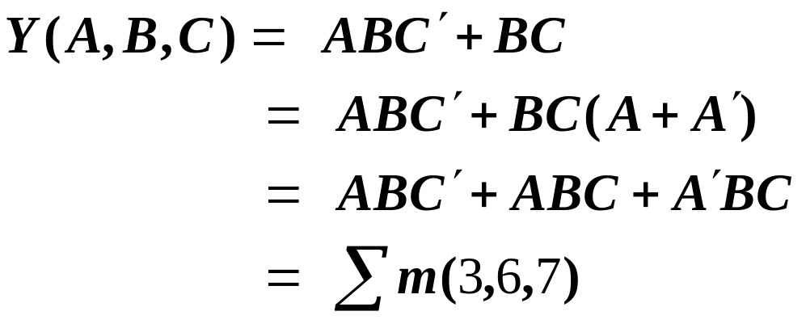
逻辑函数最小项之和的形式：
利用公式
可将任何一个函数化为
例：

Slide 37
逻辑函数最小项之和的形式：
利用公式
可将任何一个函数化为
例：

Slide 38
逻辑函数最小项之和的形式：
利用公式
可将任何一个函数化为
例：

Slide 39
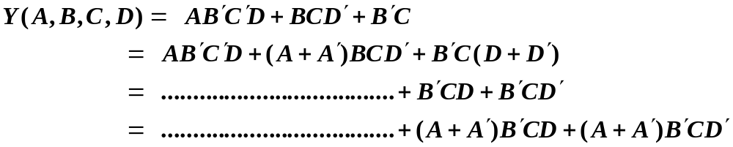
逻辑函数最小项之和的形式：
例：

Slide 40
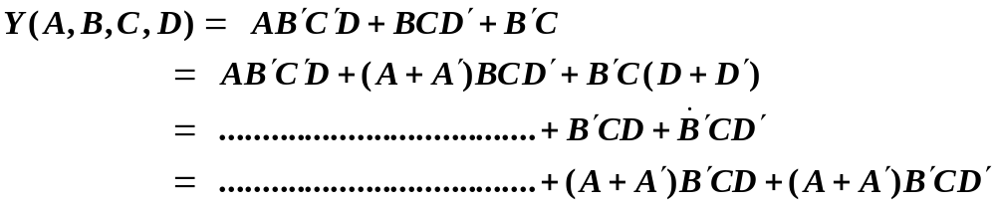
逻辑函数最小项之和的形式：
例：

Slide 41
逻辑函数最小项之和的形式：
例：

Slide 42
逻辑函数最小项之和的形式：
例：

Slide 43
最大项：
对于n变量函数
2^{n}个
M是相加项；
包含n个因子。
n个变量均以原变量和反变量的形式在M中出现一次。
如：两变量A, B的最大项

Slide 44
最大项的性质
在输入变量任一取值下，有且仅有一个最大项的值为0；
全体最大项之积为0；
任何两个最大项之和为1；
只有一个变量不同的最大项的乘积等于各相同变量之和。

Slide 45
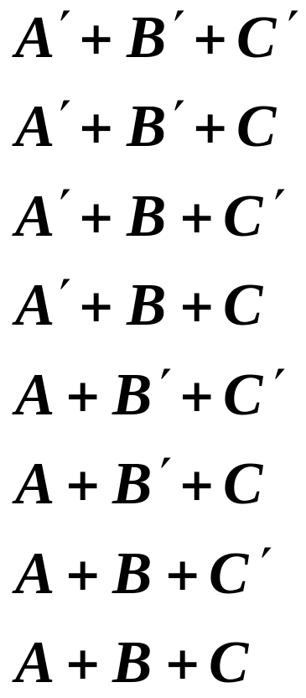
最大项的编号：
最大项 | 取值 | 对应 | 编号
 | A B C | 十进制数
 | 1 1 1 | 7 | M₇
 | 1 1 0 | 6 | M₆
 | 1 0 1 | 5 | M₅
 | 1 0 0 | 4 | M₄
 | 0 1 1 | 3 | M₃
 | 0 1 0 | 2 | M₂
 | 0 0 1 | 1 | M₁
 | 0 0 0 | 0 | M₀

Slide 46
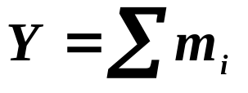
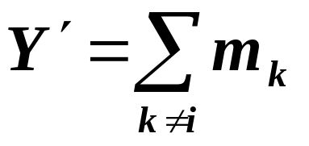
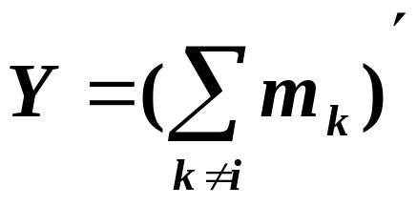
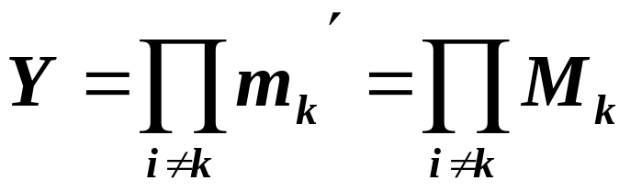

Slide 47
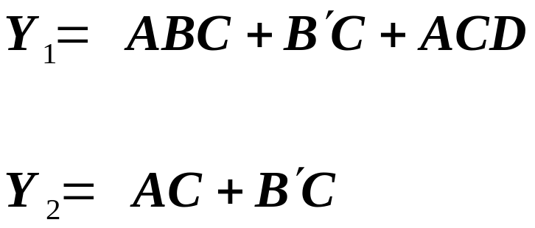
2.6 逻辑函数的化简法
逻辑函数的最简形式
最简与或
------包含的乘积项已经最少，每个乘积项的因子也最少，称为最简的与-或逻辑式。
实现电路的与门少
下级或门输入端个数少

Slide 48
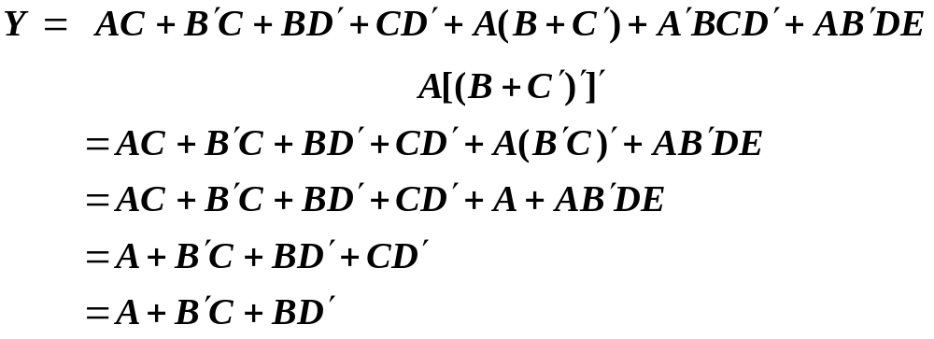
2.6.1公式化简法
反复应用基本公式和常用公式，消去多余的乘积项和多余的因子。
例：

Slide 49
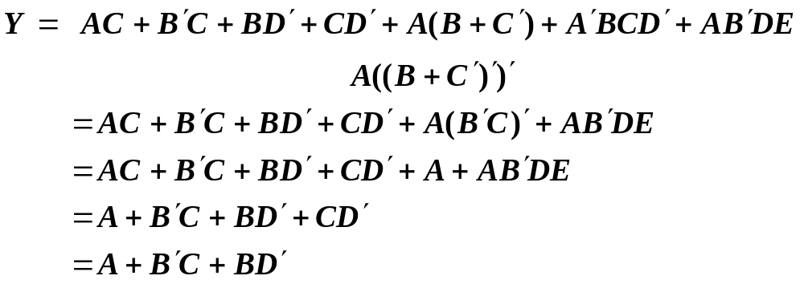
2.6.1公式化简法
反复应用基本公式和常用公式，消去多余的乘积项和多余的因子。
例：

Slide 50
2.6.1公式化简法
反复应用基本公式和常用公式，消去多余的乘积项和多余的因子。
例：

Slide 51
2.6.1公式化简法
反复应用基本公式和常用公式，消去多余的乘积项和多余的因子。
例：

Slide 52

2.6.1公式化简法
反复应用基本公式和常用公式，消去多余的乘积项和多余的因子。
例：

Slide 53
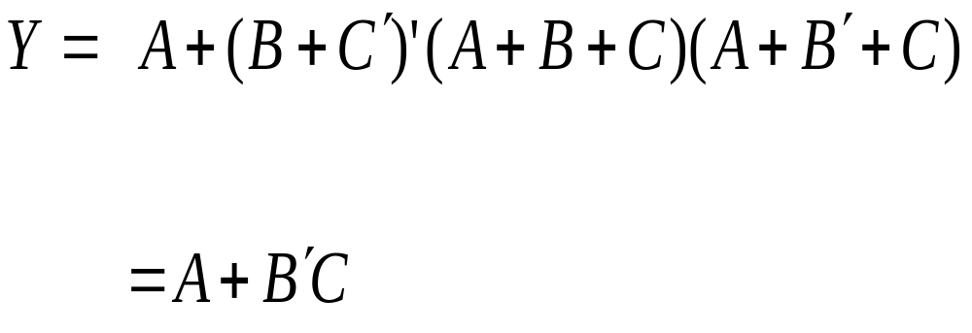
2.6.1公式化简法
用逻辑代数的基本公式和常用公式将下列逻辑函数转为最简与或式。
例：

Slide 54
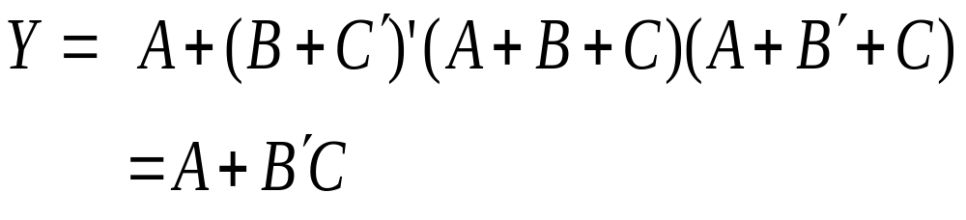

Slide 55
2.6.2 卡诺图化简法
逻辑函数的卡诺图表示法
实质：将逻辑函数的最小项之和以图形的方式表示出来
以2^{n}个小方块分别代表 n 变量的所有最小项，并将它们排列成矩阵，而且使几何位置相邻的两个最小项在逻辑上也是相邻的（只有一个变量不同），就得到表示n变量全部最小项的卡诺图。
Notes:
-------将n变量的全部最小项各用一个小方块表示，使相邻的最小项在几何位置上也相邻地排列……

Slide 56
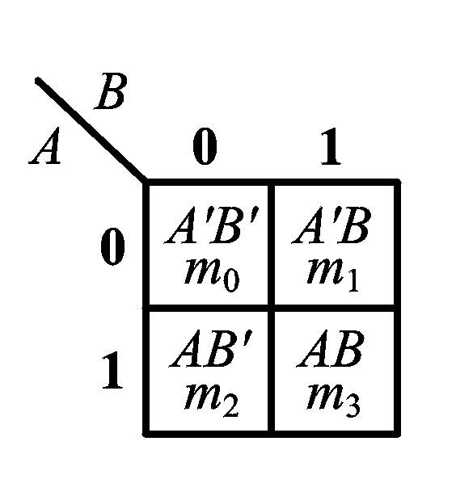
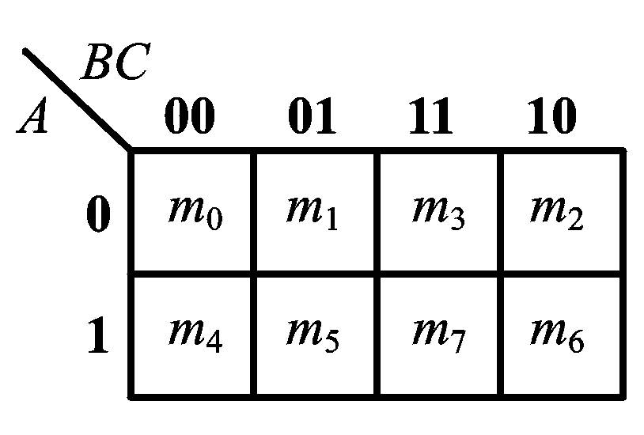
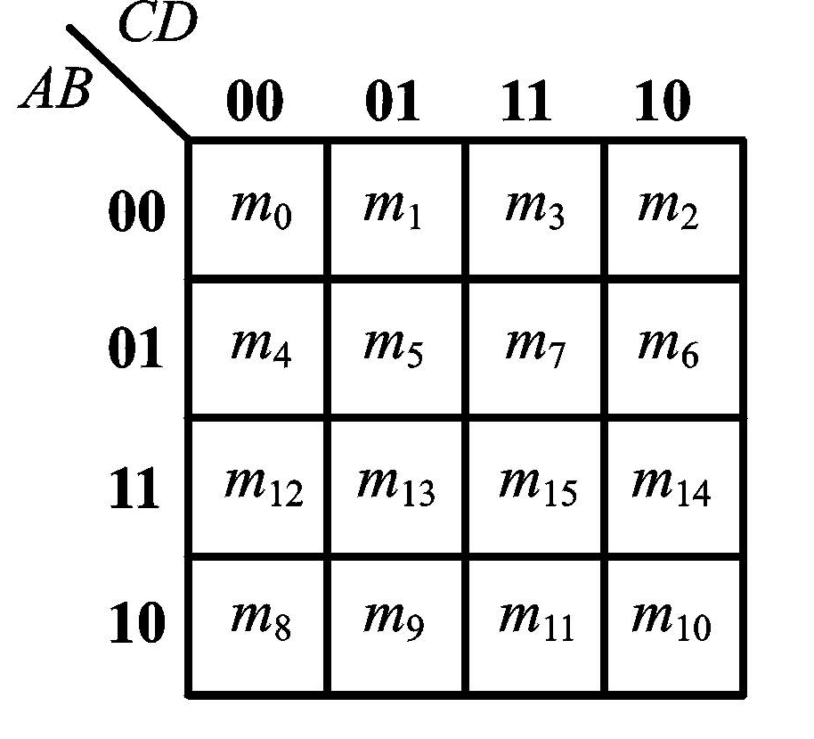
表示最小项的卡诺图
二变量卡诺图 三变量的卡诺图
4变量的卡诺图

Slide 57
表示最小项的卡诺图
二变量卡诺图 三变量的卡诺图
4变量的卡诺图

Slide 58
表示最小项的卡诺图
二变量卡诺图 三变量的卡诺图
4变量的卡诺图

Slide 59
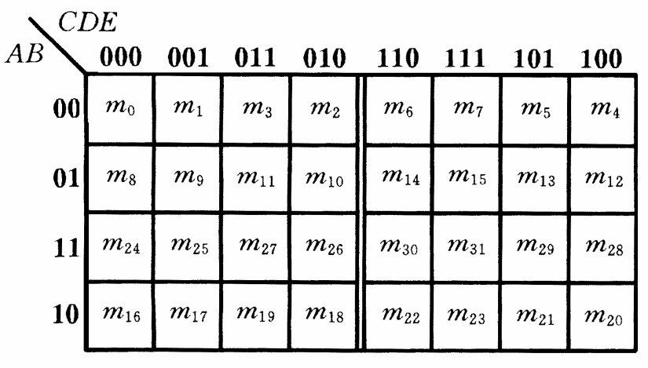
五变量的卡诺图
Notes:
已经不能直观地用平面上的几何相邻表示逻辑相邻，以中轴左右对称的最小项也是相邻的
因此，超过4个变量后，卡诺图失去直观性的优点，一般不用这种方法表示，化简函数

Slide 60
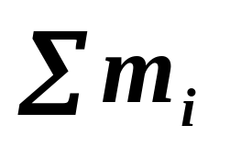
用卡诺图表示逻辑函数
将函数表示为最小项之和的形式 。
在卡诺图上与这些最小项对应的位置上添入1，其余地方添0。

Slide 61
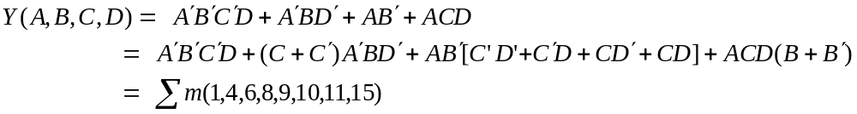
用卡诺图表示逻辑函数
例：

Slide 62
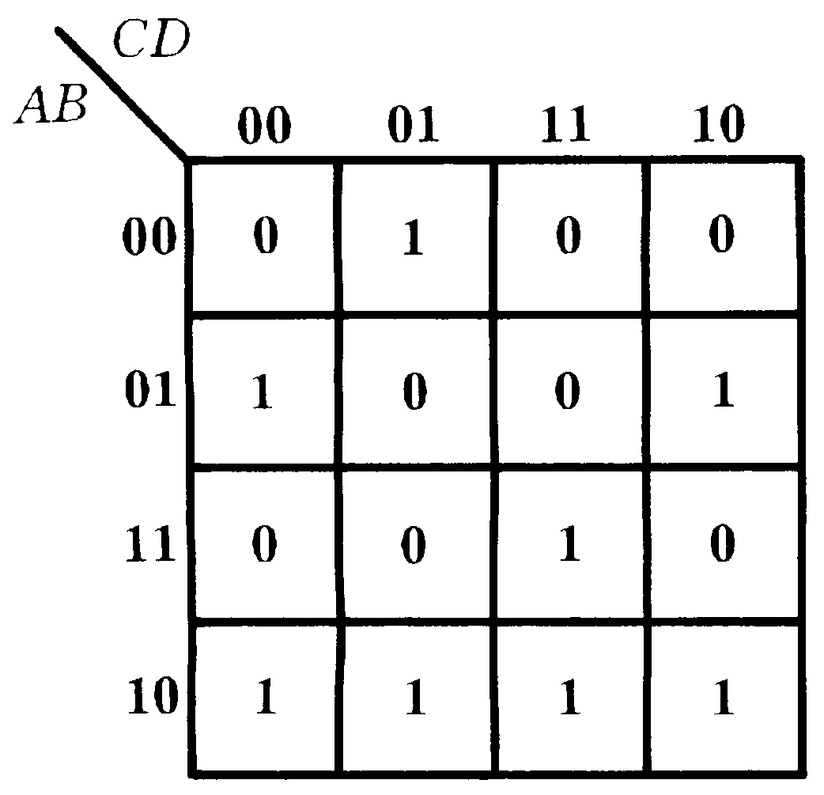
用卡诺图表示逻辑函数

Slide 63
用卡诺图化简函数
依据：具有相邻性的最小项可合并，消去不同因子。
在卡诺图中，最小项的相邻性可以从图形中直观地反映出来。

Slide 64
合并最小项的原则：
  两个相邻最小项可合并为一项，消去一对因子
  四个排成矩形的相邻最小项可合并为一项，消去两对因子
  八个相邻最小项可合并为一项，消去三对因子

Slide 65
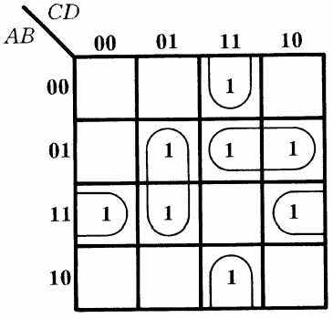
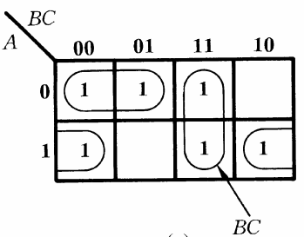
两个相邻最小项可合并为一项，
消去一对因子

Slide 66
用卡诺图化简函数
化简步骤：
------用卡诺图表示逻辑函数
------找出可合并的最小项
------化简后的乘积项相加
（项数最少，每项因子最少）

Slide 67
卡诺图化简的原则
化简后的乘积项应包含函数式的所有最小项，即覆盖图中所有的1。
乘积项的数目最少，即圈成的矩形最少。
每个乘积项因子最少，即圈成的矩形最大。
特别注意：卡诺图中所有的 1 都必须圈到， 不能合并的 1 必须单独圈上。

Slide 68
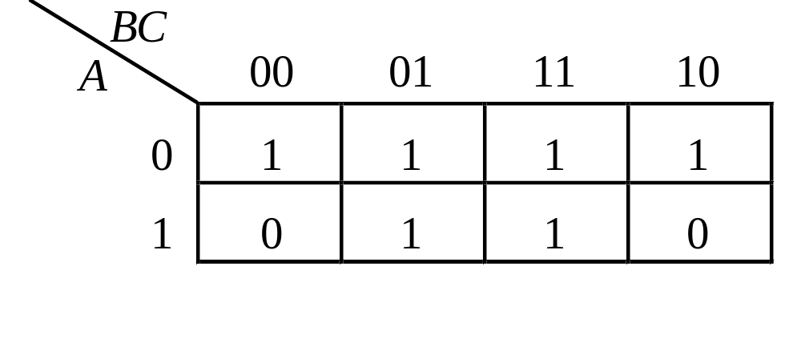


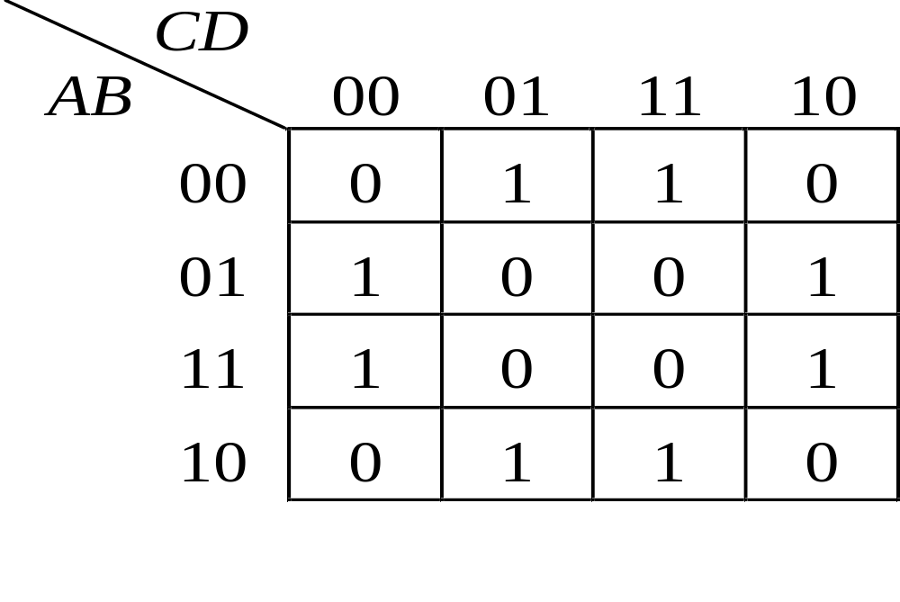
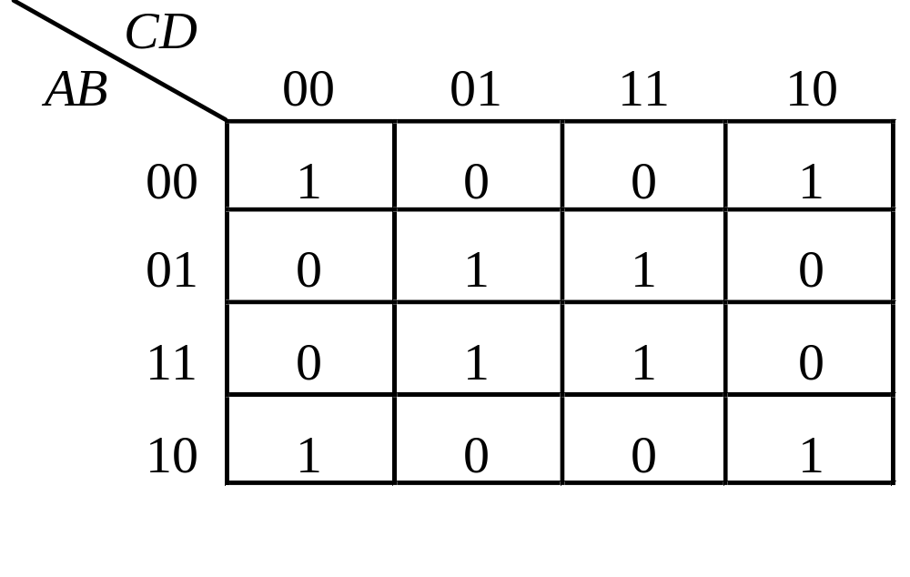




（2）任何4个（2²个）相邻的最小项，可以合并为一项，并消去2个变量。
此例说明，为了使化简结果最简，可以重复利用最小项

Slide 69
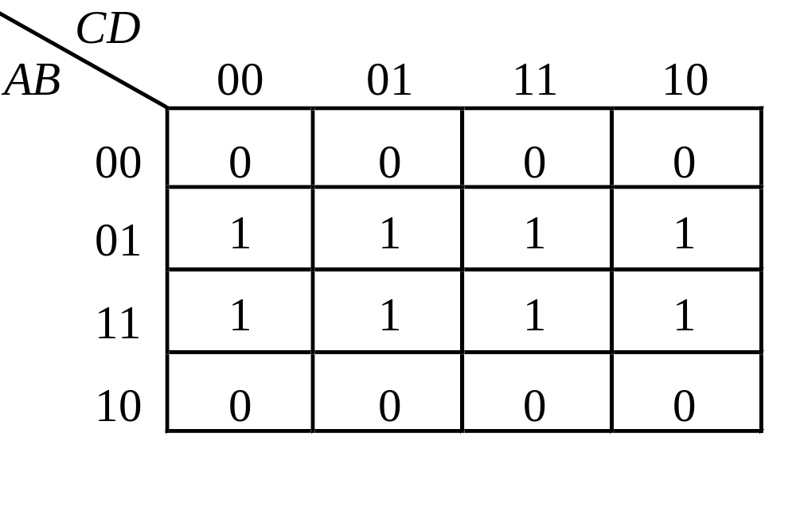

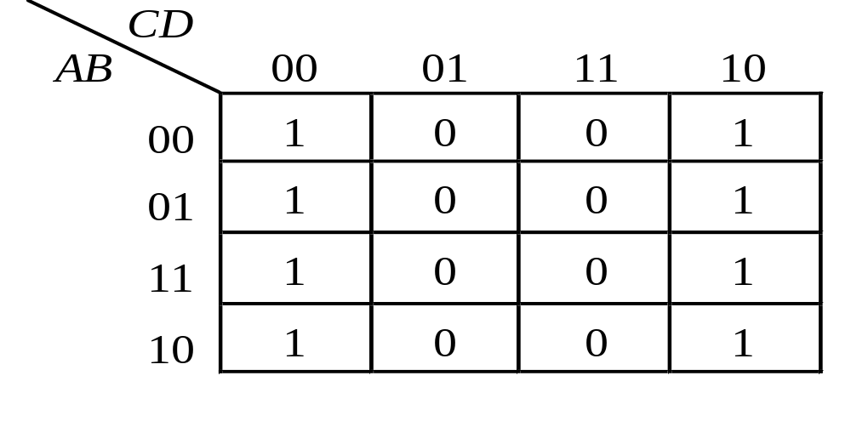

（3）任何8个（2³个）相邻最小项，可以合并为一项，并消去3个变量。

Slide 70
例：
BC
 | 00 | 01 | 1 1 | 1 0
0
1
A

Slide 71

例：
BC
 | 00 | 01 | 1 1 | 1 0
0 | 0 | 1 | 1 | 1
1 | 1 | 1 | 0 | 1
A

Slide 72

例：
BC
 | 00 | 01 | 1 1 | 1 0
0 | 0 | 1 | 1 | 1
1 | 1 | 1 | 0 | 1
A

Slide 73

例：
化 简 结 果 不 唯 一

Slide 74
例：
CD
 | 00 | 01 | 11 | 10
00
01
11
10
AB

Slide 75

例：
CD
 | 00 | 01 | 11 | 10
00 | 1 | 0 | 0 | 1
01 | 1 | 0 | 0 | 1
11 | 1 | 1 | 1 | 1
10 | 1 | 1 | 1 | 1
AB

Slide 76

例：

Slide 77
2.7具有无关项的逻辑函数及其化简
2.7.1 约束项、任意项和逻辑函数式中的无关项
在逻辑函数中，对输入变量取值的限制，在这些取值下为1的最小项称为约束项
约束项
任意项
逻辑函数中的无关项：约束项和任意项可以写入函数式，也可不包含在函数式中，因此统称为无关项。
在输入变量某些取值下，函数值为1或为0不影响逻辑电路的功能，在这些取值下为1的最小项称为任意项

Slide 78
2.7.2 无关项在化简逻辑函数中的应用
合理地利用无关项，可得更简单的化简结果。
加入（或去掉）无关项，应使化简后的项数最少，每项因子最少······
从卡诺图上直观地看，加入无关项的目的是为矩形圈最大，矩形组合数最少。

Slide 79

CD
 | 00 | 01 | 11 | 10
00 |  | 1
01 |  |  | 1
11
10 | 1
AB

Slide 80
CD
 | 00 | 01 | 11 | 10
00 | 0 | 1 | x | 0
01 | 0 | x | 1 | 0
11 | x | 0 | x | x
10 | 1 | x | 0 | x
AB

Slide 81


CD
 | 00 | 01 | 11 | 10
00 | 0 | 1 | x | 0
01 | 0 | x | 1 | 0
11 | x | 0 | x | x
10 | 1 | x | 0 | x
AB

Slide 82


例：
CD
 | 00 | 01 | 11 | 10
00 | 0 | 0 | 0 | 1
01 | 1 | x | 0 | 1
11 | x | x | x | x
10 | 1 | 0 | x | x
AB

Slide 83

例:

Slide 84

例:
写出函数F的反函数F’ ，并将F’化为最简与或式：

Slide 85


例:分析下图的电路功能：
电路的输出Y只与输入A、B有关，而与输入C无关。Y和A、B的逻辑关系为：A、B中只要一个为0，Y=1；A、B全为1时，Y=0。所以Y和A、B的逻辑关系为与非运算的关系。

Slide 86


例:
逻辑电路的输入变量A、B和输出函数F的波形如图3-1图所示，试列出真值表，写出逻辑函数F的逻辑表达式，并画逻辑图。
图3-1

Slide 87
例:
用基本门电路（与门、或门）设计一个三变量的判奇电路（三个变量中有奇数个变量为１时，其输出为１，否则为０）。用Ａ、Ｂ、Ｃ表示三个变量，Ｆ表示输出。Ａ、Ｂ、Ｃ中允许有反变量出现。要求列出真值表，写出逻辑式，画出逻辑图。

Slide 88
例:
设计多数表决电路，要求A、B、C三人中只要有两人以上同意，则决议 就能通过，但C还有决定权，即只要C同意，其他人不同意也能通过。 列出真值表，写出逻辑函数表达式。

Slide 89
例: 判断一位十进制数是否为偶数。
A B C D
Y
A B C D
Y
说 明
0 0 0 0
1
1 0 0 0
1
0 0 0 1
0
1 0 0 1
0
0 0 1 0
1
1 0 1 0
×
不会出现
0 0 1 1
0
1 0 1 1
×
不会出现
0 1 0 0
1
1 1 0 0
×
不会出现
0 1 0 1
0
1 1 0 1
×
不会出现
0 1 1 0
1
1 1 1 0
×
不会出现
0 1 1 1
0
1 1 1 1
×
不会出现

Slide 90


输入变量A，B，C，D取值为0000～1001时，逻辑函数Y有确定的值，根据题意，偶数时为1，奇数时为0。
无关项：

Slide 91


Slide 92


不利用无关项的化简结果为：
利用无关项的化简结果为：

Slide 93
例：
某药房常用药材有四种，编号分别为 A,B,C,D，在配方时必须遵守以下规则：
（1）C 和D不能同时使用；（2）用 A 时必须使用第 D 号。 试设计逻辑电路，能在违反上述任何一项规定时给出高电平指示信号。写出逻辑表达式画出逻辑电路图。

Slide 94

用A,B,C,D四个输入变量分别代表四种药材，并规定使用该药材为状态1，不使用为0。取指示信号为输出变量，以Z表示，并规定正常情况下为0, 违反配方规则时Z为1。根据题意列出逻辑真值表如图：

Slide 95



由真值表写出逻辑函数式为
画出该函数的卡诺图如下:
合并最小项后得到

Slide 96
1．已知X=－11011，则[X]原为 ，[X]补为 。
原码和补码均可实现将减法运算转化为加法运算。这句话对吗？
2.十进制数5的8421BCD是多少？
3．写出函数Z=ABC+(A+BC)(A+C)的反函数
4.标准或-与式是由( )构成的逻辑表达式。
A、与项相或 B、 最小项相或 C、 最大项相与 D、或项相与
5.与最小项ABC’D逻辑相邻的最小项是( )。
A、A’BC’D B、A’BCD C、A’BCD’ D、ABCD’
6.下列表达式中，正确的是( )。
A、(ABC)’=A’B’C’ B、(AB’+B’C)’=A’C’+B
C、AB+AC=(A+B)(B+C) D、A+A’C=A+C’
7.n个变量逻辑函数的最小项有2n个。 （ ）

Slide 97

写出下图中Y₁和Y₂的逻辑函数式，并化为与或表达式的形式。
解： Y1 = ((AB’)’(ACD’)’)’ = AB’+ACD’
Y2 = ((AB’)’(AC’D’)’(A’C’D)’(ACD)’)’ = AB’+AC’D’ +A’C’D+ACD

